Slide 1
Semana Santa Viviente
Fotografía recopilada de internet
Creación y Diseño:
V I C E N T E G A R C Í A
Automático

Slide 2
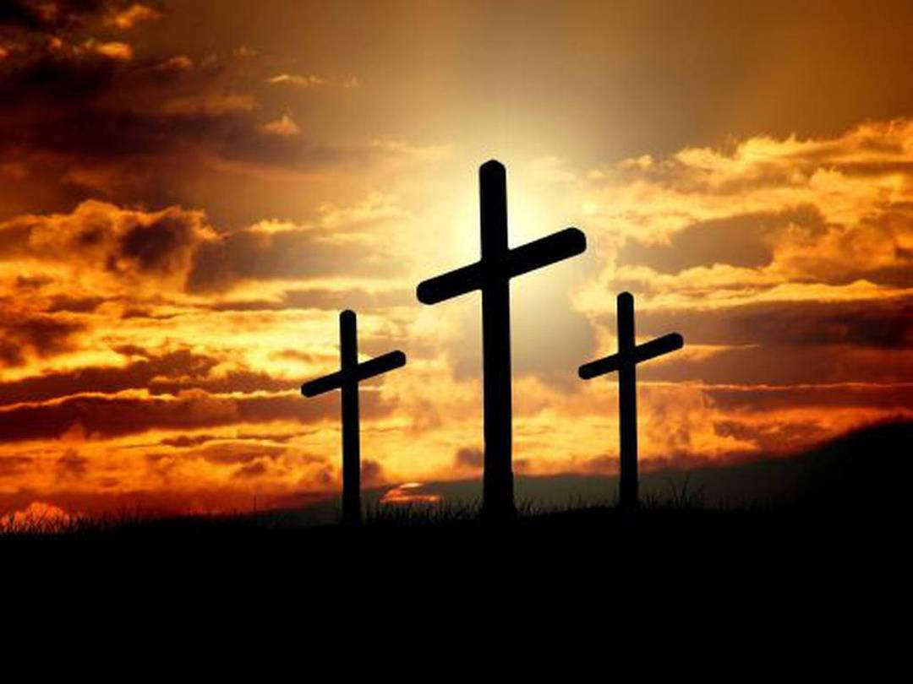
Pasión Viviente
La Pasión Viviente de Hiendelaencina, declarada de interés turístico regional desde el 2001, cumple ya 52 años de historia. Fue en el año 1972, por impulso del entonces sacerdote Bienvenido Larriba y del maestro Abelardo Gismera, quienes, con un grupo de jóvenes, sacaron a la calle el Vía Crucis que se realizaba en el interior de la Iglesia, apostando también por un lenguaje más llano e informal en vez de por la transcripción literal de los textos.
VÍA CRUCIS DE BALMASEDA
En la provincia de Vizcaya y a tan solo 30 km de Bilbao podemos disfrutar del Vía Crucis de Balmaseda, uno de los pocos sitios de la región donde se vive la Semana Santa con tanta pasión como fervor. De hecho en esta localidad se da lugar uno de los Vía Crucis más espectaculares de España.

Slide 3
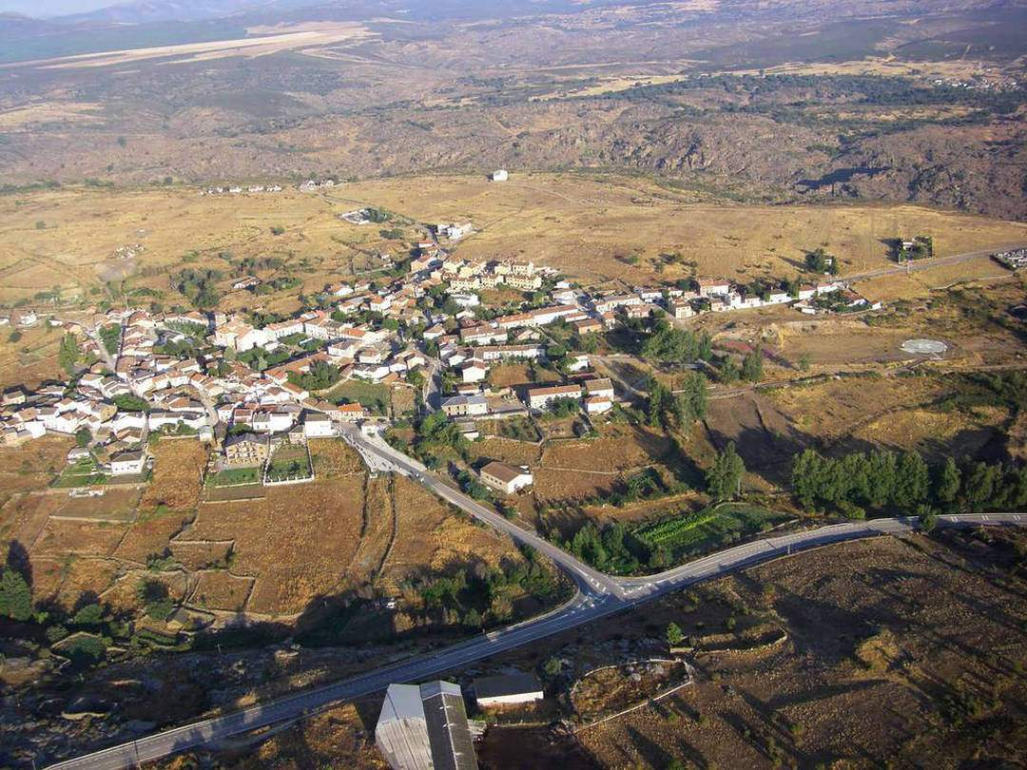
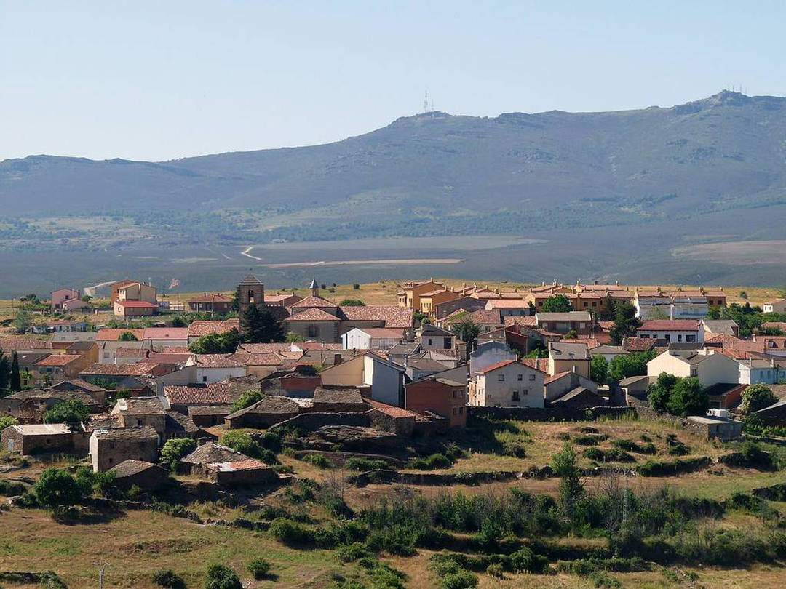
Hiendelaencina - Guadalajara
Hiendelaencina es un municipio de la provincia de Guadalajara, comunidad autónoma de Castilla-La Mancha, España. En el último censo contaba con una población de 115 habitantes (INE 2023). constituye el municipio más poblado de la mancomunidad del Alto Rey, que agrupa a otros 16 municipios.
Hasta 1844 fue una aldea modesta, pero el descubrimiento ese año de plata y la construcción de las que fueron las minas argentíferas más importantes de España en toda su historia​ transformó totalmente a la localidad.

Slide 4
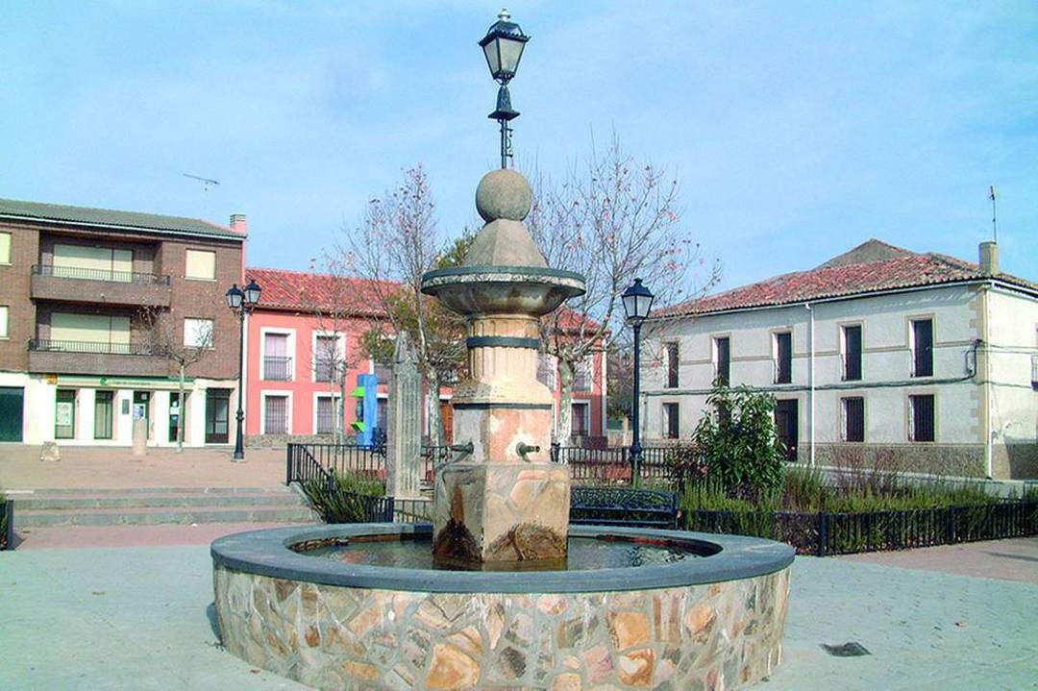
A pesar de que la climatología adversa o cualquier otro imprevisto no han impedido su celebración, la pandemia supuso un parón inevitable para la Pasión Viviente del pueblo minero.

Slide 5
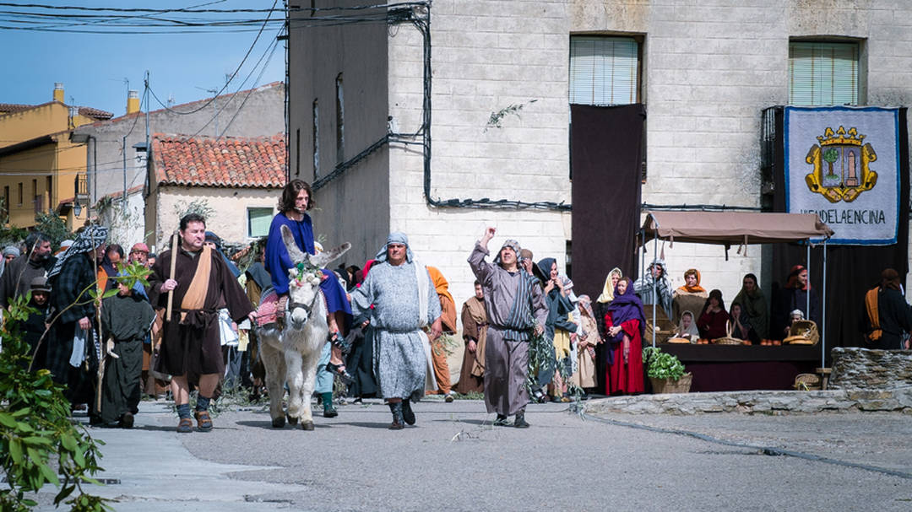
A las 12:15 horas de este Viernes Santo, Hiendelaencina volverá a escenificar la Pasión y Muerte de Cristo, cumpliéndose 52 representaciones desde su inicio.

Slide 6
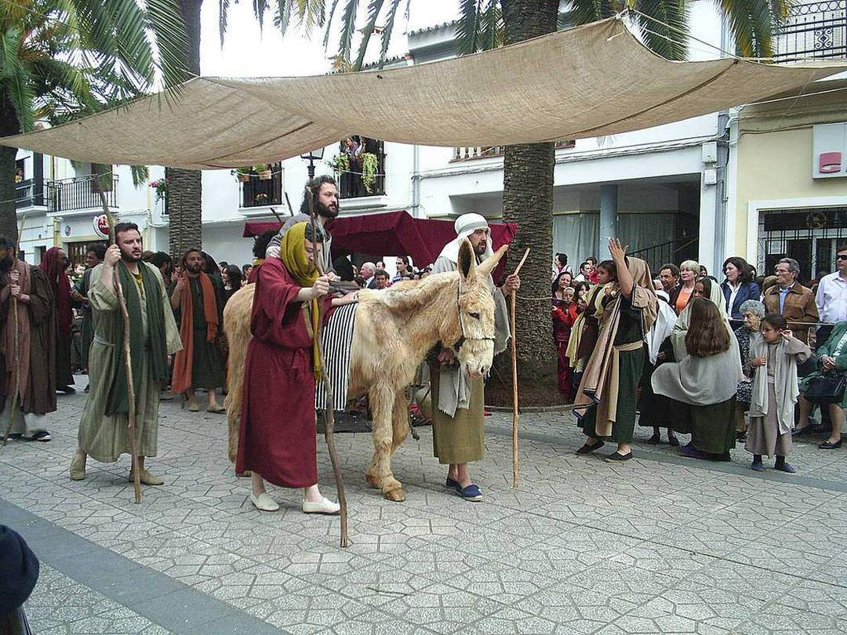
La Pasión de Hiendelaencina volverá a tomar las calles de este pequeño pueblo en el que apenas viven unas 140 personas, gracias “siempre a sus vecinos”, quienes, durante aproximadamente hora y media se convertirán en actores no profesionales para representar las escenas de la Pasión.

Slide 7
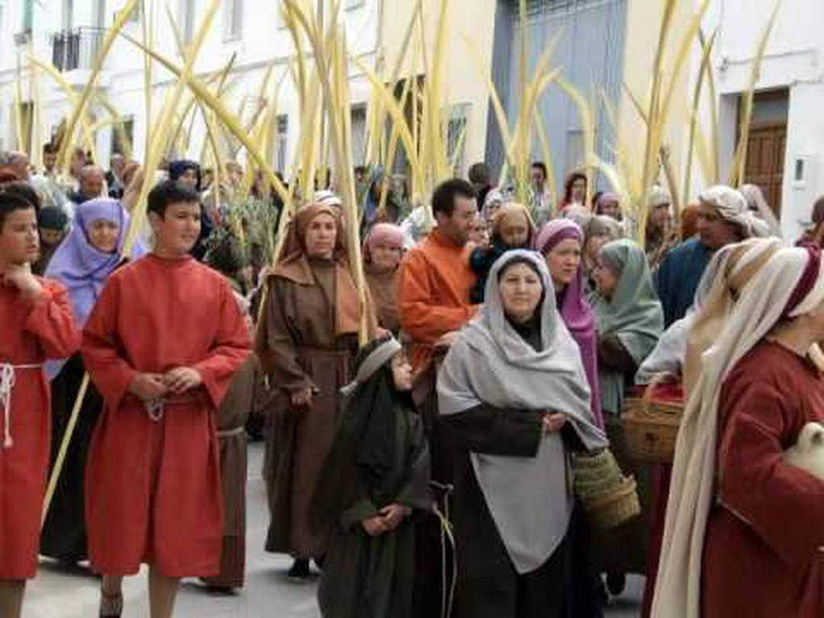
Unos pasos que comenzarán en la Plaza Mayor con la entrada de Jesús en Jerusalén, la última cena o la oración en el huerto para culminar fuera del pueblo, en un pequeño cerro, con las caídas de Cristo en la subida al calvario y la crucifixión y muerte

Slide 8
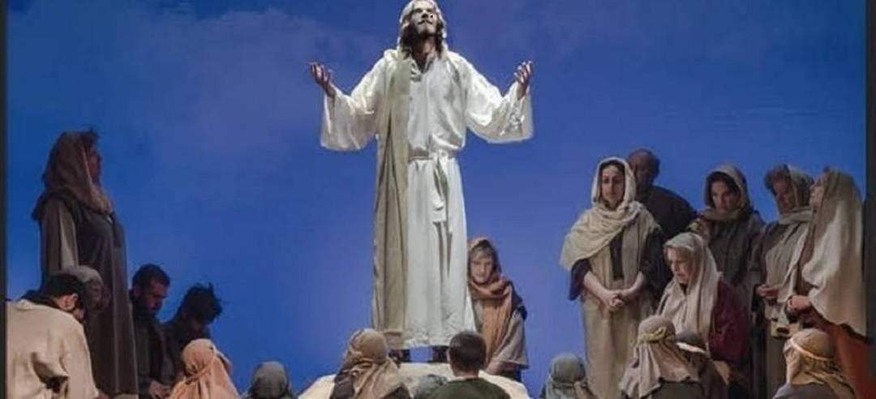
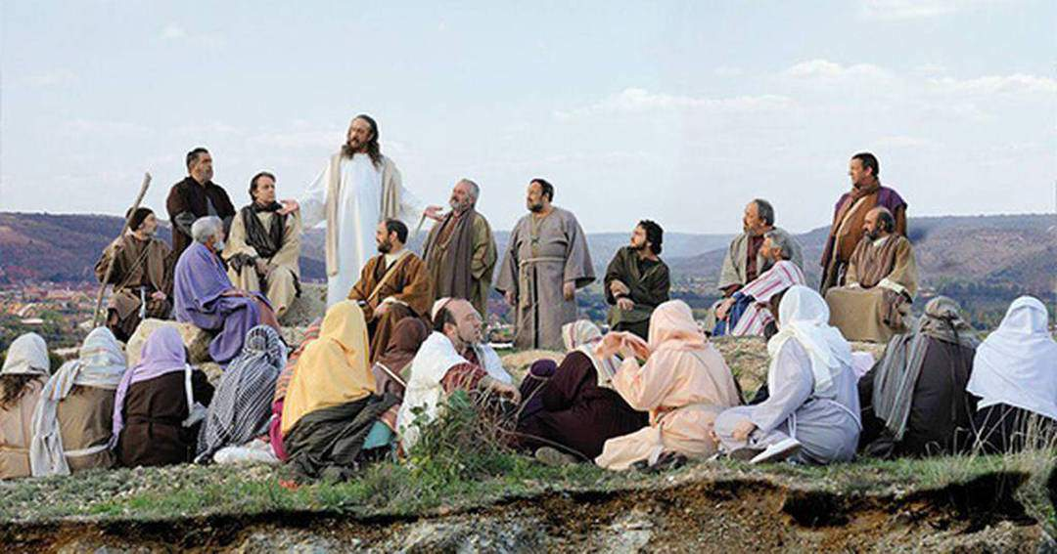
Tanto el vestuario como la decoración suele correr a cargo de los propios vecinos, siendo una fiesta que congrega cada año, haga frío, nieve o haga tiempo primaveral, a miles de personas, algo que todavía hace sentir un tremendo orgullo a sus vecinos más mayores.
Será a partir de las 12,15 horas, tal y como ha indicado su alcalde, además de los participantes directos, hay otras 40 ó 50 personas que se involucran en la organización.

Slide 9
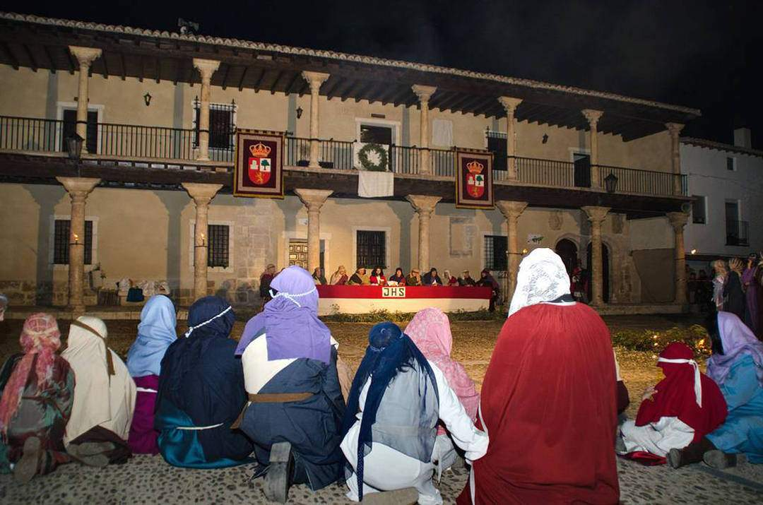
Cada viernes santo, desde hace más de cincuenta años, Hiendelaencina, un pequeño pueblo de Guadalajara, de solo ciento cincuenta habitantes, 'revive' la Pasión, reinterpretando las escenas del Vía Crucis. Mezclando los textos bíblicos con un lenguaje popular, asistimos a la Última Cena

Slide 10
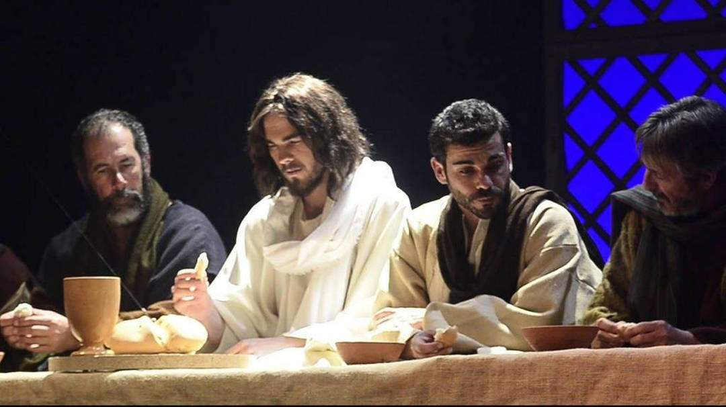
La ultima cena, el huerto de los olivos, los juicios ante Caifás, Pilatos, las caídas y la crucifixión son escenas que se ejecutan en riguroso directo aportando realismo, autenticidad y sentimiento que invita al recogimiento del espectador. Todo ello acompañado de emotivos temas musicales.

Slide 11
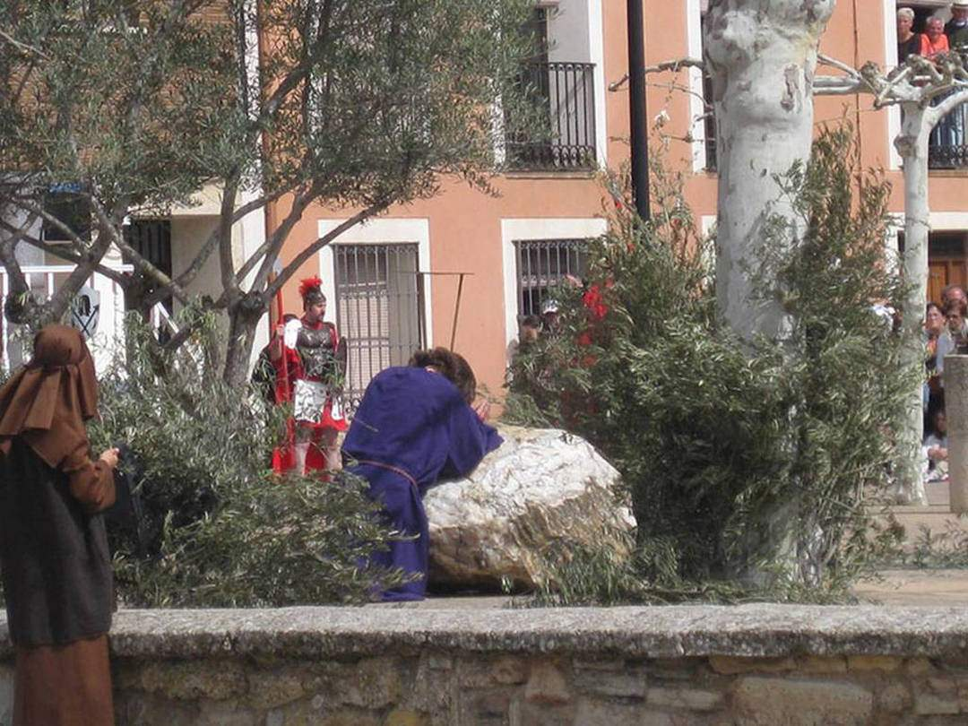
Evidentemente y a pesar del trabajo desinteresado de todos los vecinos y amigos, la representación de la Pasión conlleva una serie de gastos ineludibles, que les cuesta un gran esfuerzo hacer frente.

Slide 12
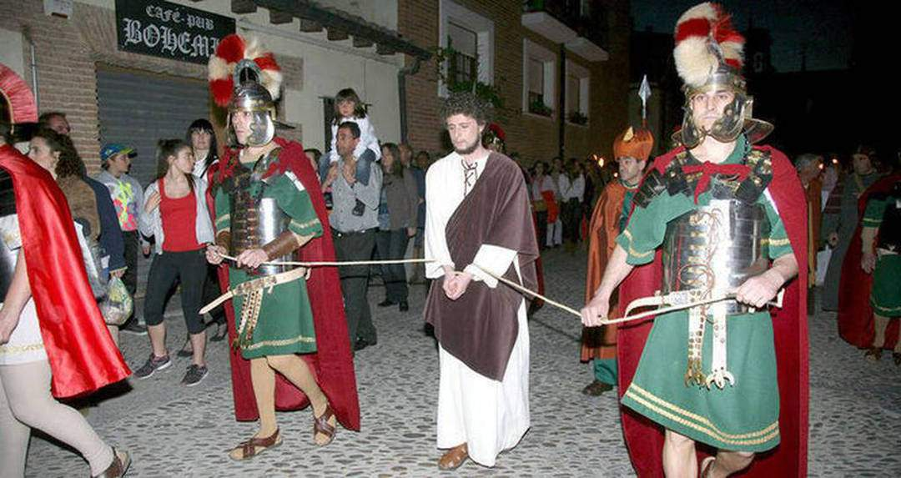
En los escenarios, entre actores con papel directo y figurantes, rondamos los 120, 150", cifra a la que hay que sumar las personas encargadas de la luz, el sonido, decorados, vestuario, ambientación y demás infraestructura necesaria que hay detrás de la representación.

Slide 13
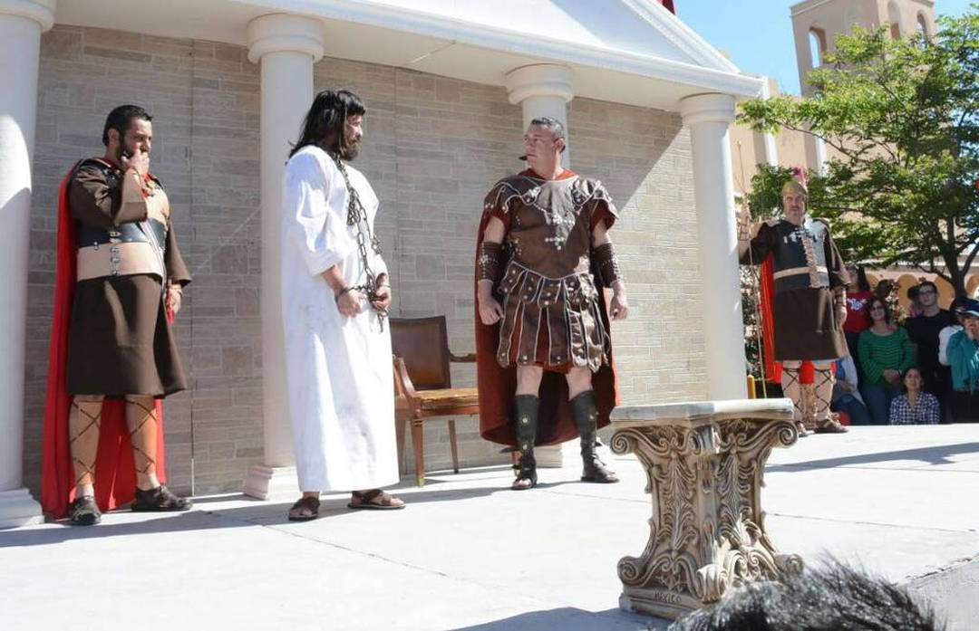
El riguroso directo de todas y cada una de las escenas es un plus de calidad de la Pasión Viviente en la que, salvo las músicas, que evidentemente están grabadas, la locución de los actores que tienen texto es absolutamente en directo, con sus nervios, con sus virtudes y con sus fallos.

Slide 14
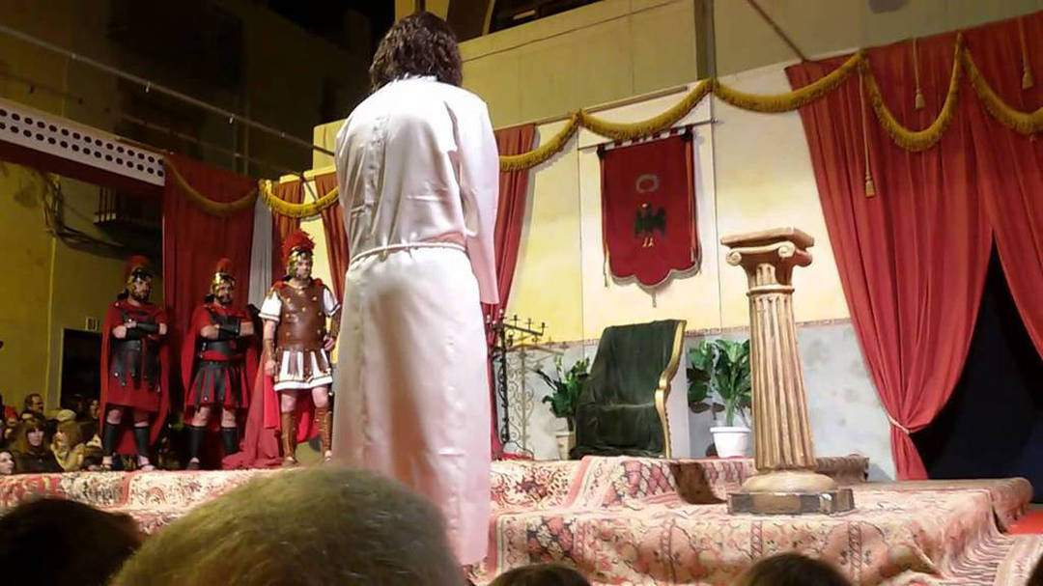
La Plaza del pueblo y un cerro a las afueras con el majestuoso Alto Rey como telón de fondo son los dos enclaves que sirven de escenario para la representación serrana.

Slide 15
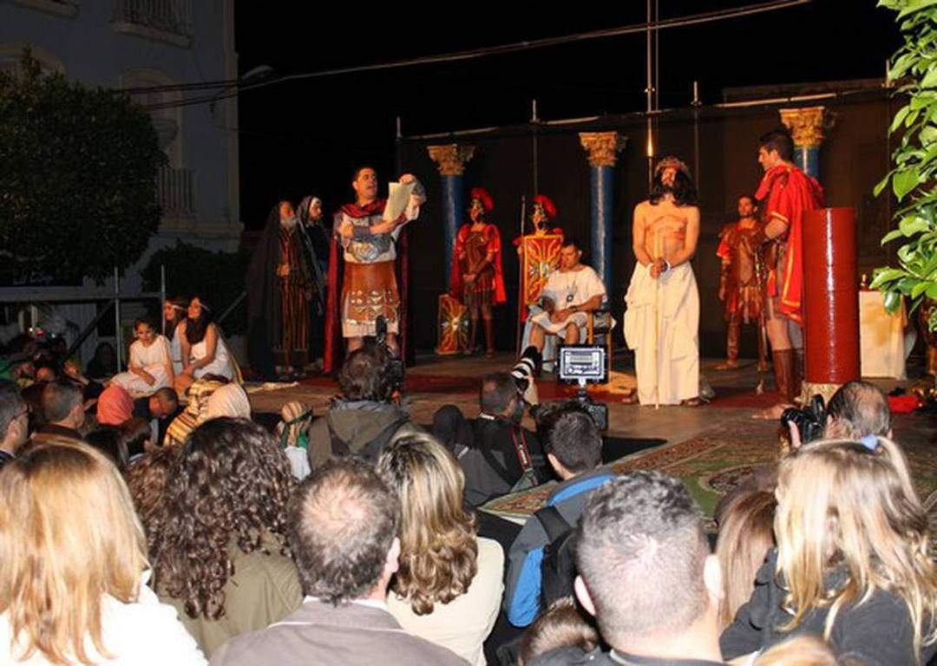
Una vez terminados los actos en la amplia plaza de Hiendelaencina, se cogen las cruces, con el cirineo ayudando a Cristo, y se acercan a un cerro en las afueras del pueblo, con el fondo espectacular del Alto Rey y con un sonido impresionante.

Slide 16
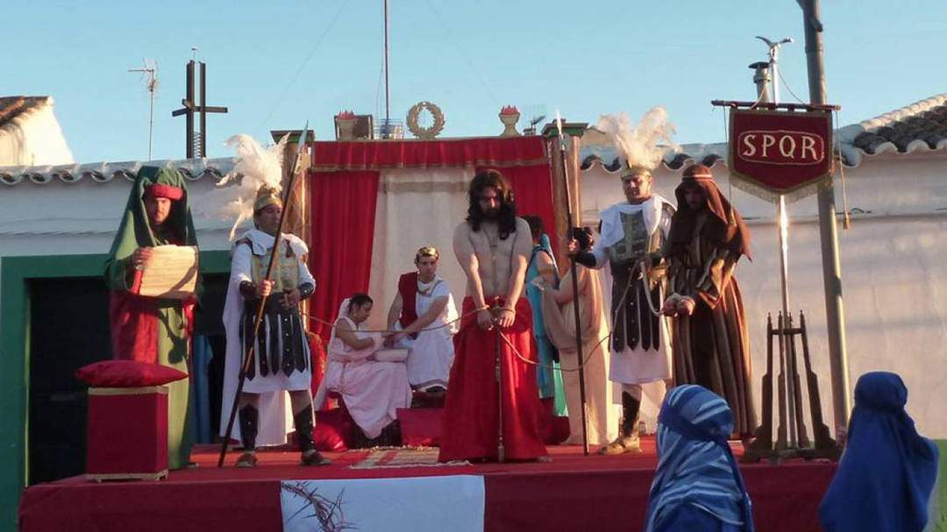
Muy cerca se encuentra el Barranco del Bornova, donde se representan la última caída y la crucifixión, que es el momento culmen de la representación de la Pasión Viviente.

Slide 17
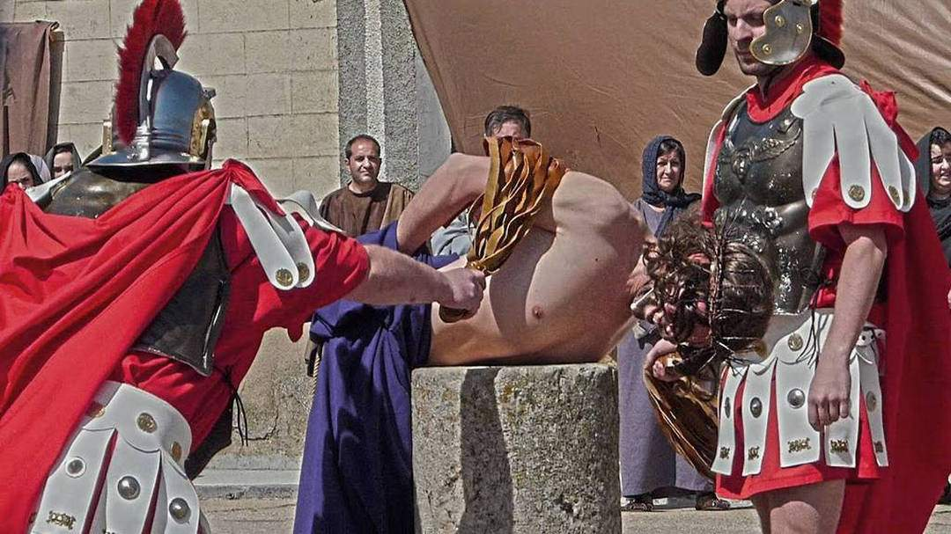
De este modo, vecinos y visitantes, que llegan a ser más de 3.000 cada año, se emocionarán hasta el estremecimiento este Viernes Santo contemplando la Pasión Viviente de Hiendelaencina.

Slide 18
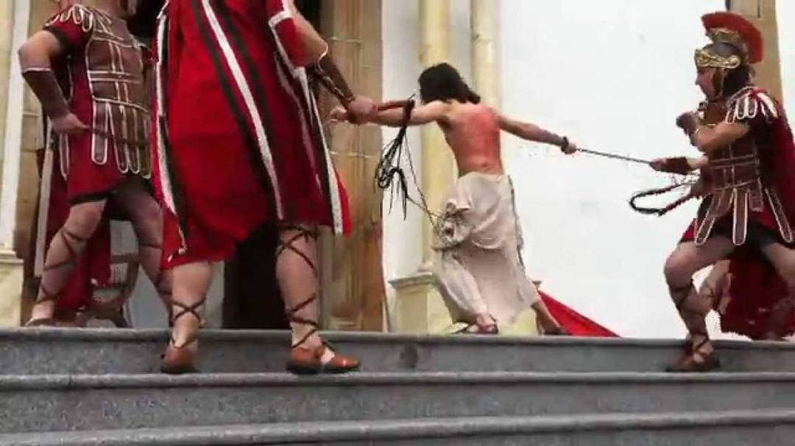
Se trata de una representación tan fidedigna de las escenas del vía crucis
que resulta sobrecogedora.

Slide 19
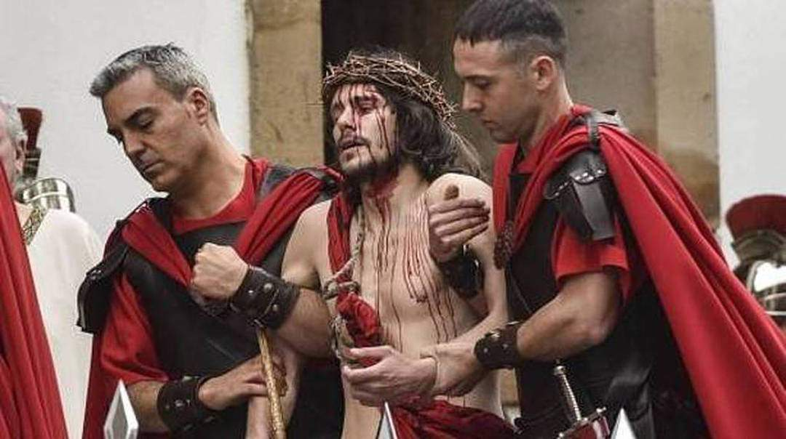
En cuanto a la representación, combina el sentimiento religioso y la tradición,
habiéndose convertido en una de las señas de identidad del municipio, que
congrega cada año a no solo vecinos y amigos del pueblo.

Slide 20
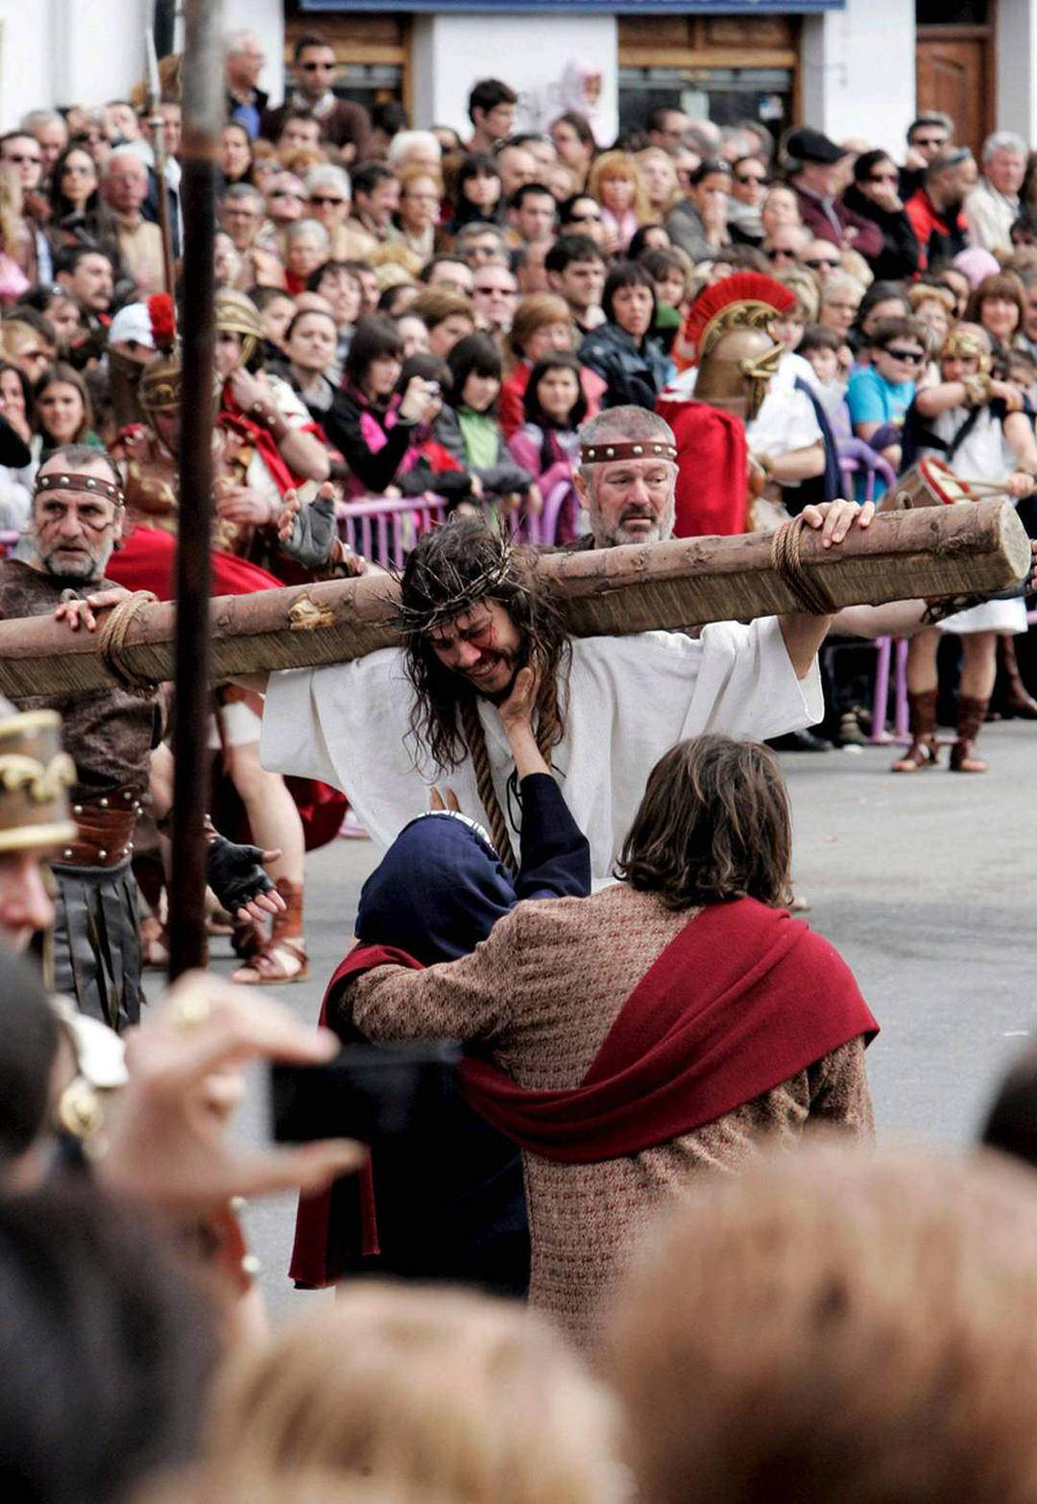
Haciendo un poco de historia, esta Pasión Viviente se inició en 1972, gracias al impulso del entonces sacerdote Bienvenido Larriba y el maestro Abelardo Gismera, quienes, con un grupo de jóvenes, sacaron a la calle el Vía Crucis que se realizaba en el interior de la iglesia.

Slide 21
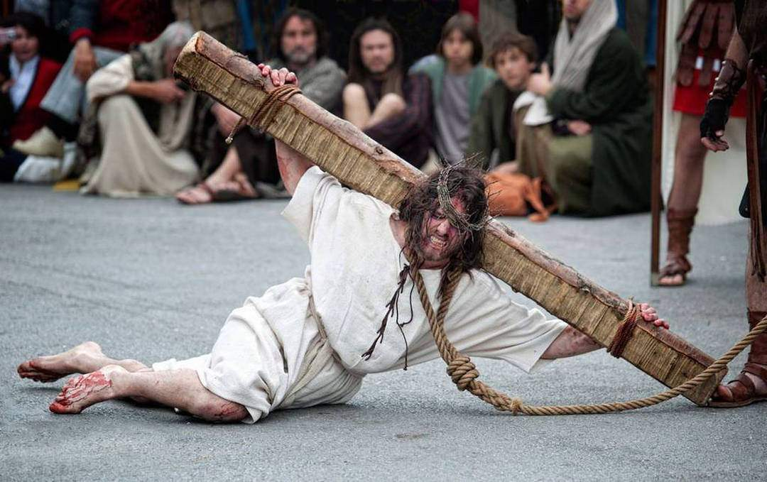
Tomaron como base una transcripción literal de los textos bíblicos, que aderezaban con un lenguaje popular, fresco, respetuoso, e incluso, en muchos casos, fruto de la improvisación, dando forma a diálogos que se conservan desde entonces.

Slide 22
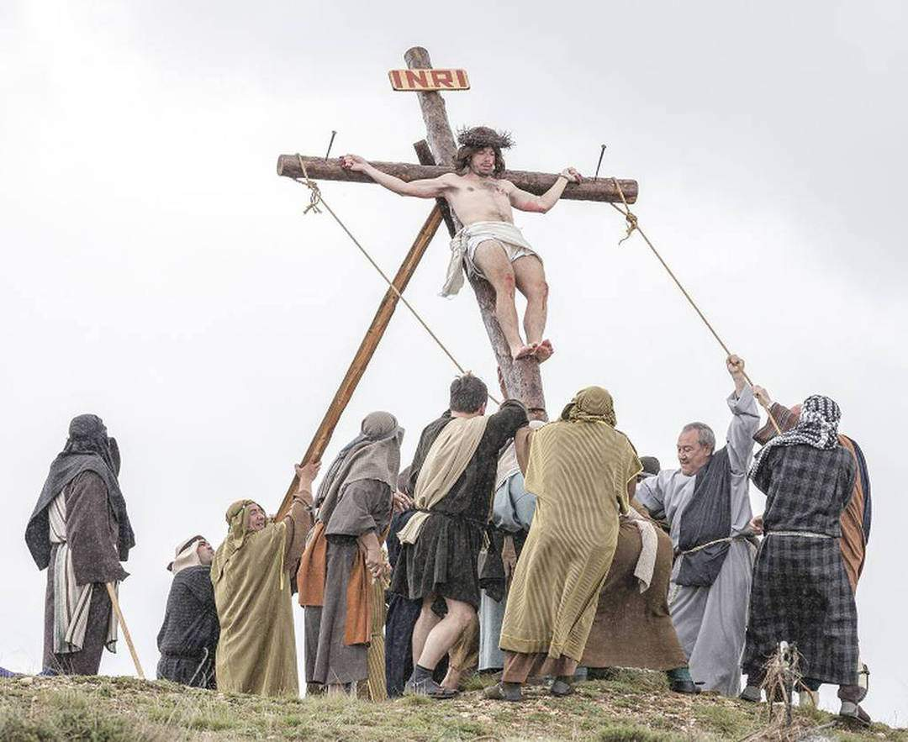
Toda la representación se realiza en directo, sólo la música está grabada, con lo que los diálogos son de un gran realismo y autenticidad.

Slide 23
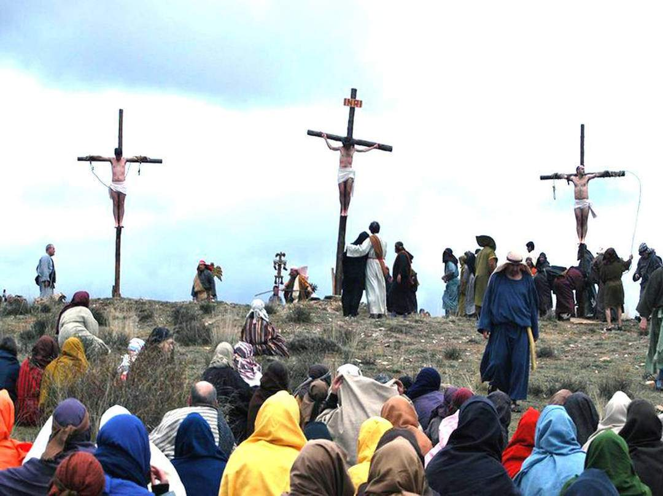
Decorados, escenarios, vestuario y ambientación, han sido todos, manufacturados por los propios vecinos, que también colaboran en la infraestructura organizativa.

Slide 24
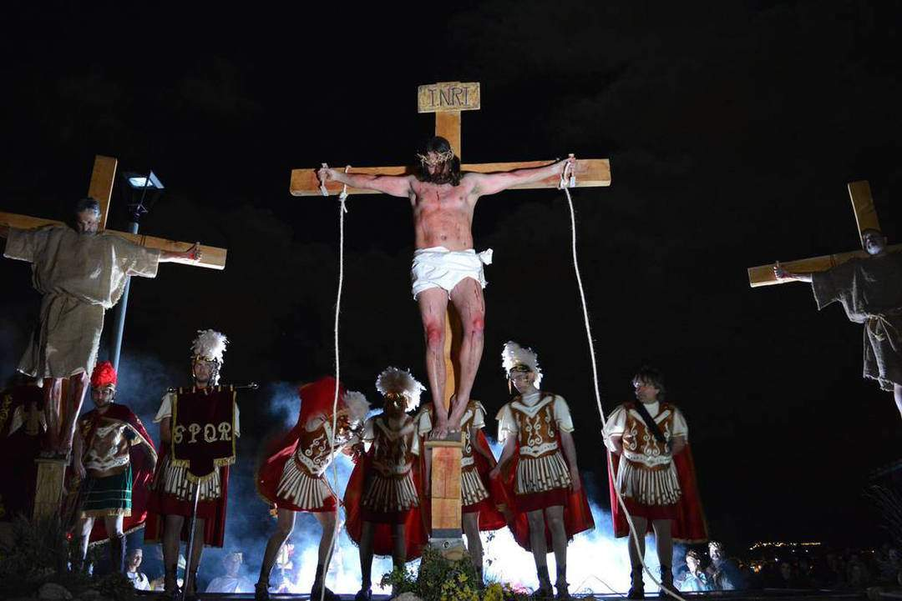
La representación de Hiendelaencina ha conservado los diálogos iniciales, que, aunque basados en la transcripción literal de los Textos Bíblicos, fueron escritos con un lenguaje popular, fresco y respetuoso, permitiendo la improvisación actoral en algunas ocasiones.

Slide 25
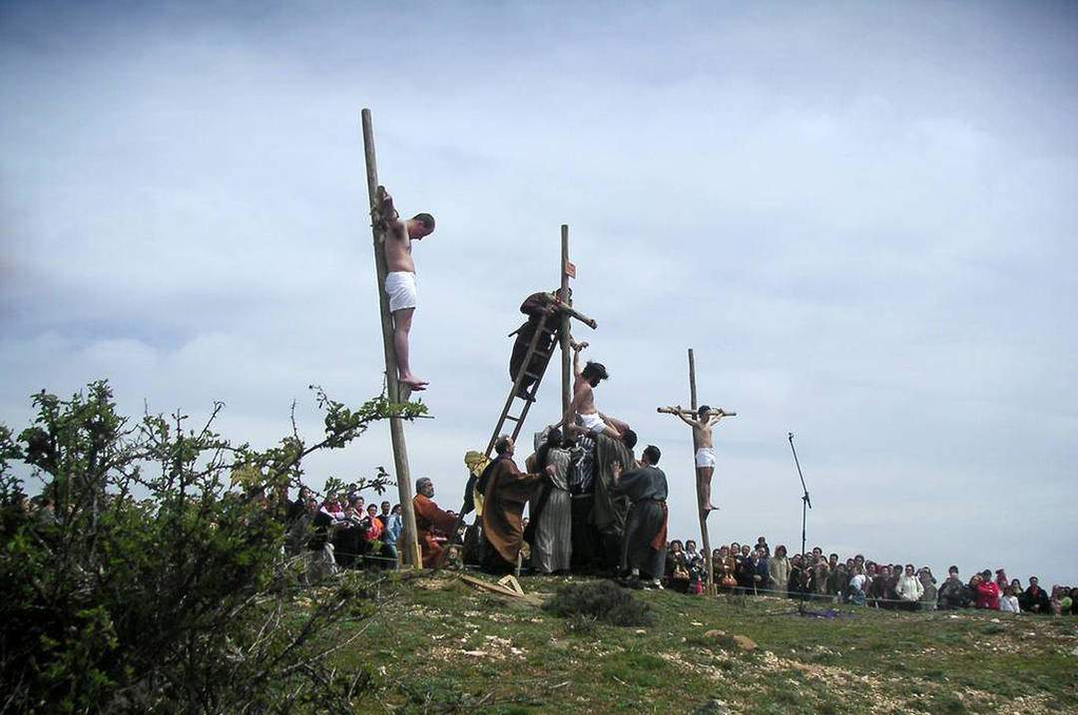
A las 12 y cuarto entran todos los actores hacia la plaza para empezar las escenas: la última cena, el huerto de los olivos, los juicios de Caifás y Pilatos, la negación de Pedro, la historia de Judas, etc.

Slide 26
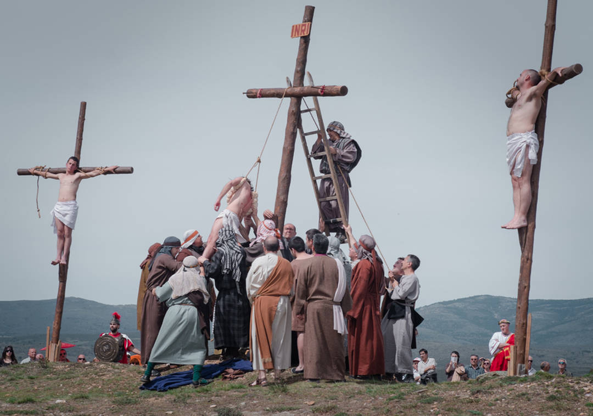
Durante una semana cosen y preparan con mimo todo el vestuario y los
escenarios, para que el gran día sea visitado y disfrutado por miles de visitantes.

Slide 27
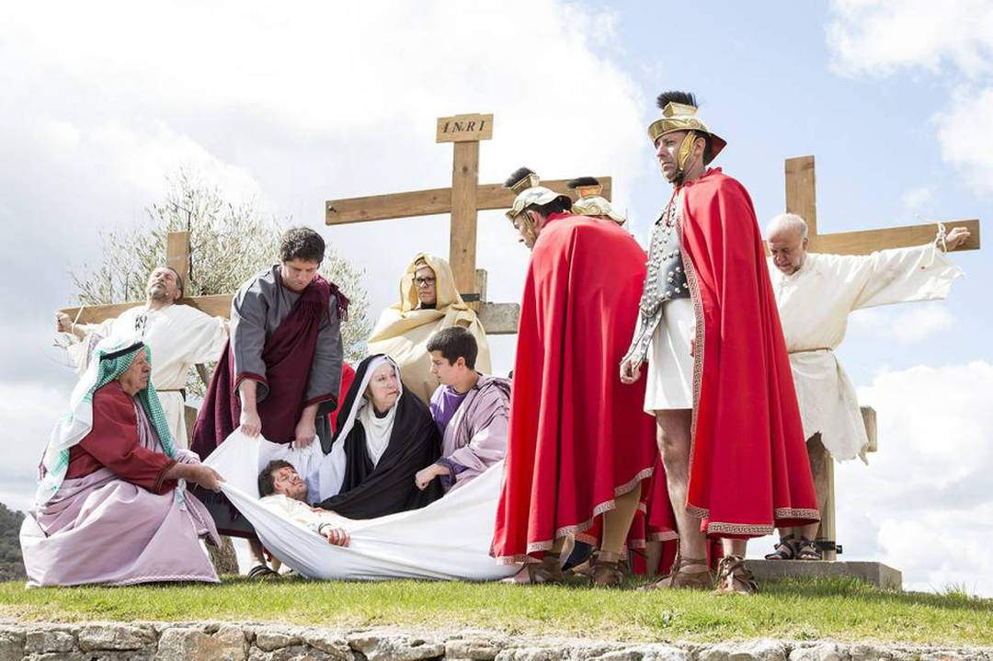
Todas las interpretaciones son en riguroso directo, al igual que las saetas que suenan en los momentos más emocionantes.

Slide 28
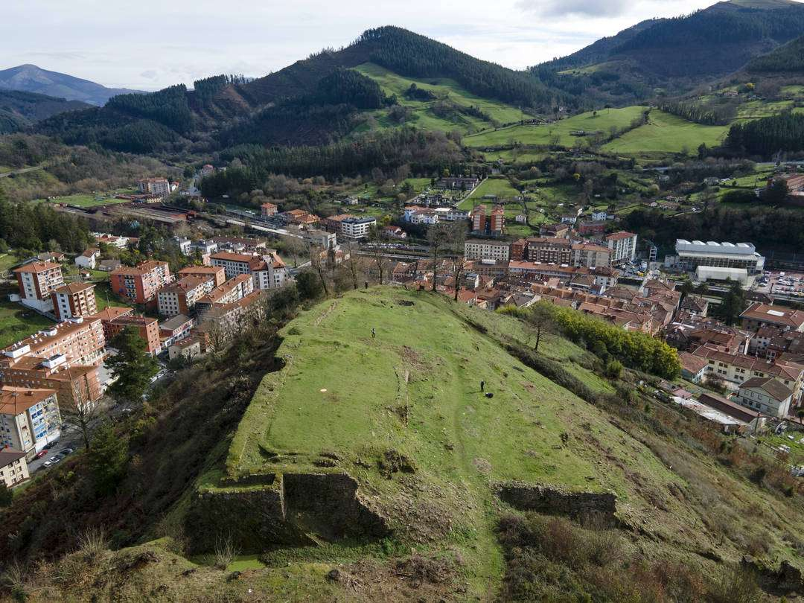
Balmaseda – Vizcaya
Balmaseda, el pueblo de las txapelas, las putxeras y las pasiones vivientes.
Que un pueblo aúne un bonito casco histórico con un privilegiado entorno natural ya resulta prometedor, Balmaseda lo hace.

Slide 29
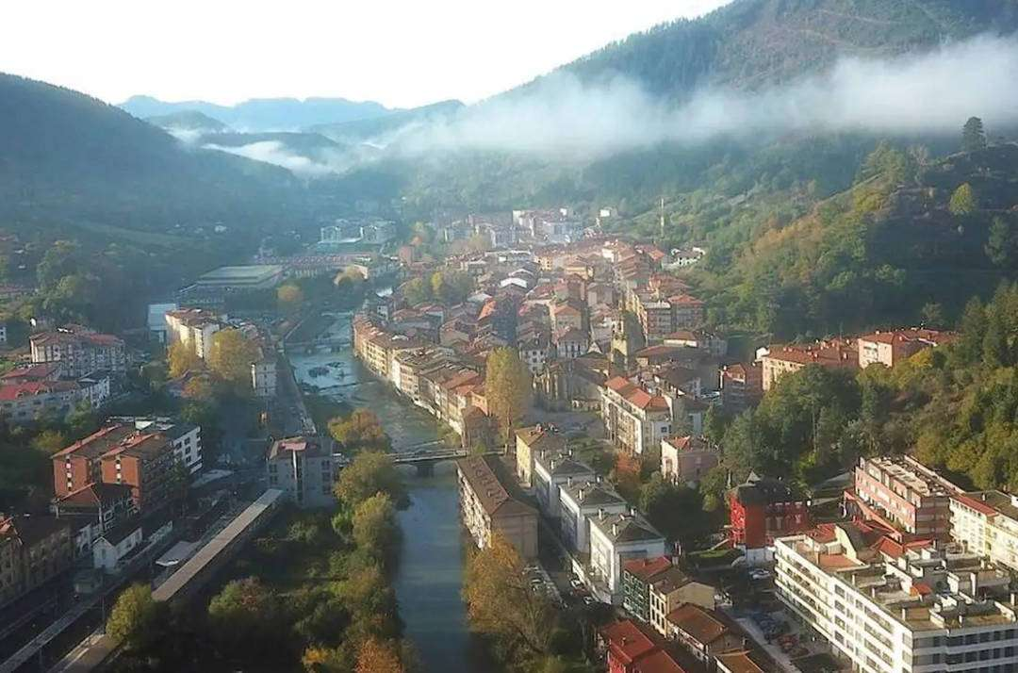
Emplazada en la comarca de Enkarterri, a unos 30 kilómetros de Bilbao, su entramado de sabor medieval se asienta sobre un estrecho desfiladero bañado por el río Kadagua, con la silueta del monte Kolitza como un centinela en el horizonte.

Slide 30
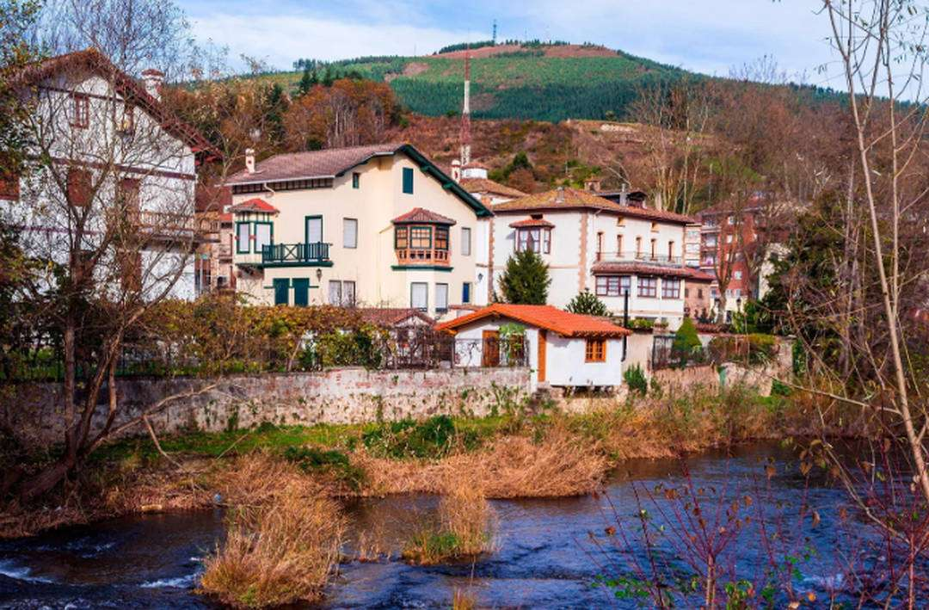
Pero el encanto de la que fuera la primera villa de Bizkaia, fundada en 1199, reside en su capacidad narradora. Sí, esta localidad cuenta muchas historias.

Slide 31
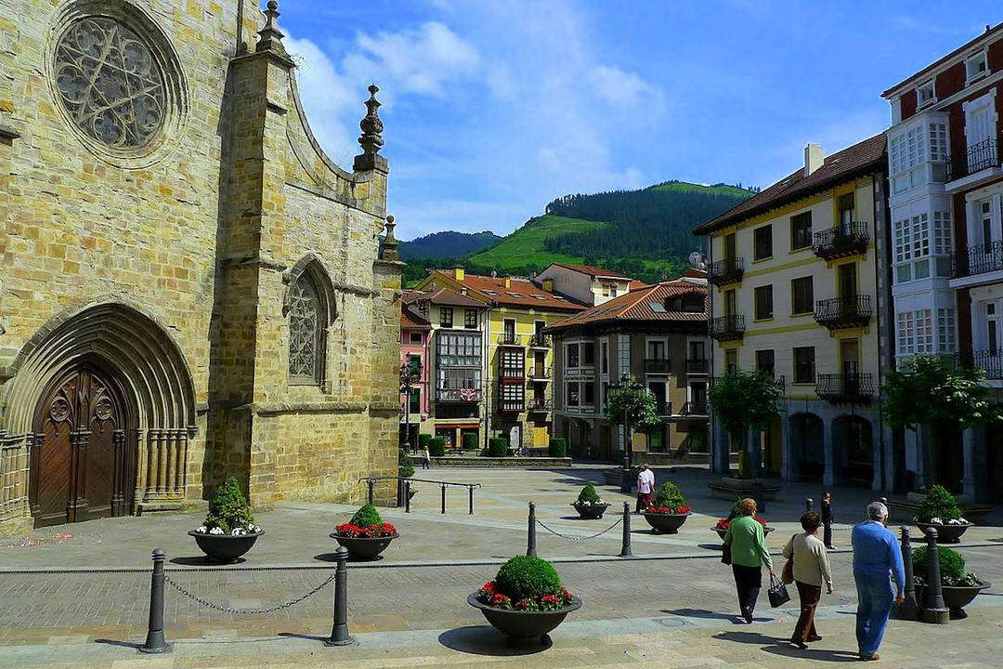
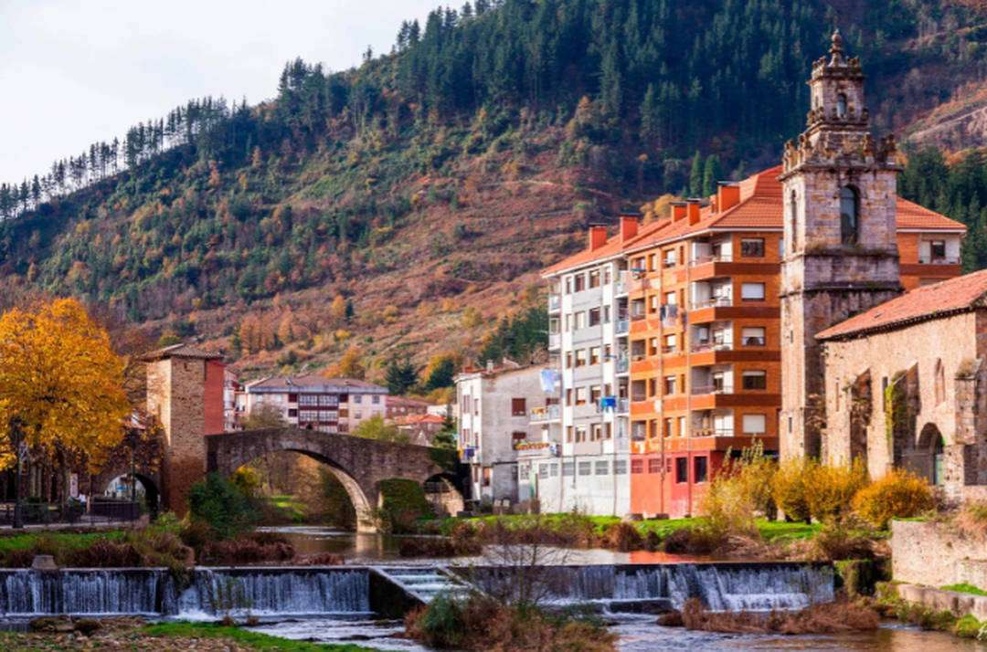
De aquel esplendor medieval queda el Puente Viejo, desde el cual se cobraba el impuesto para acceder a la villa. Este monumento majestuoso, que salva la brecha del Kadagua, es el emblema del pueblo y el único testimonio de una antigua muralla de la que no queda ni rastro.
Esta plaza principal que acoge el templo y la casa consistorial es, precisamente, el escenario de una de las tradiciones más célebres de Balmaseda: la de la Pasión Viviente de la Semana Santa, en la que todo el pueblo se vuelca con impresionante fervor.

Slide 32
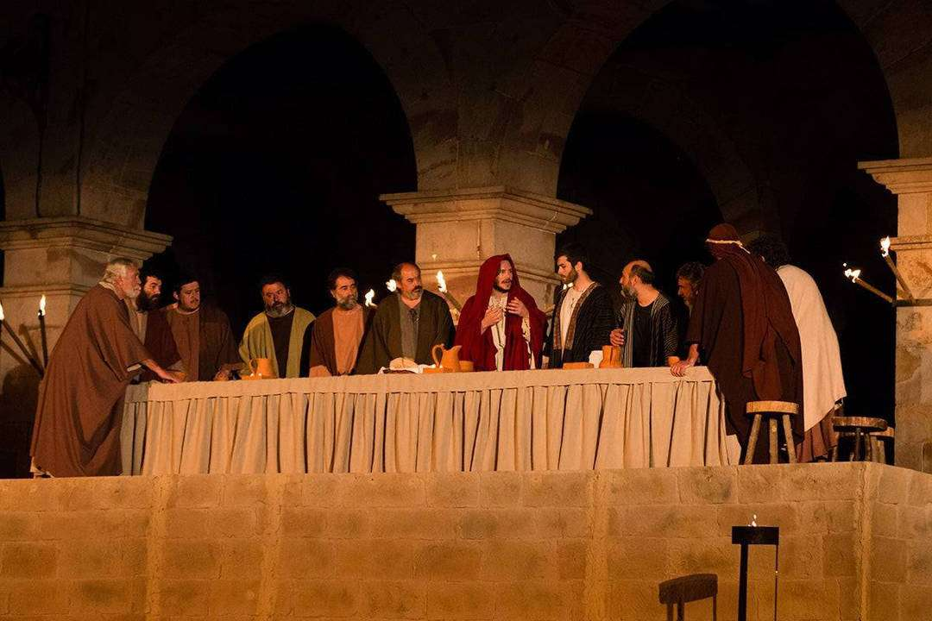
Aquí el realismo es cosa seria. Las madres preparan a sus hijos desde niños para el estereotipo de Jesús. Las jóvenes se dejan crecer el cabello para representar a María Magdalena.

Slide 33
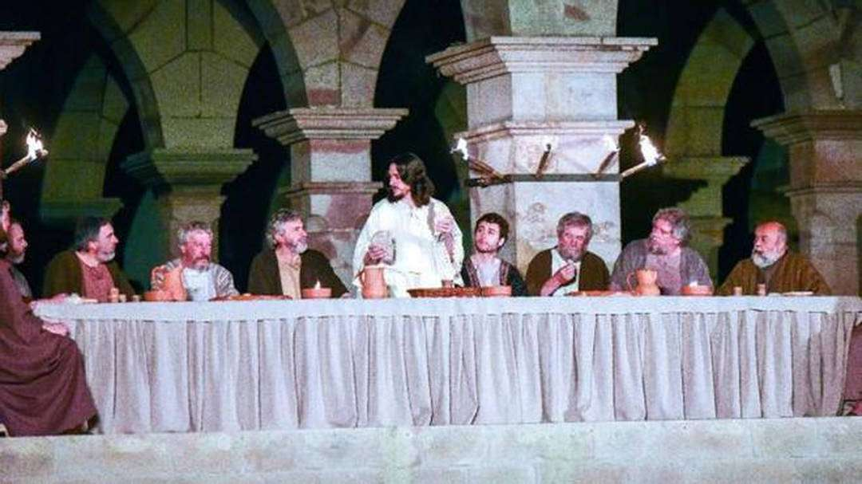
Y los apóstoles no sólo se preparan físicamente para cargar la cruz de 80 kilos sino que procuran ser miembros de la misma cuadrilla por aquello de la complicidad.

Slide 34
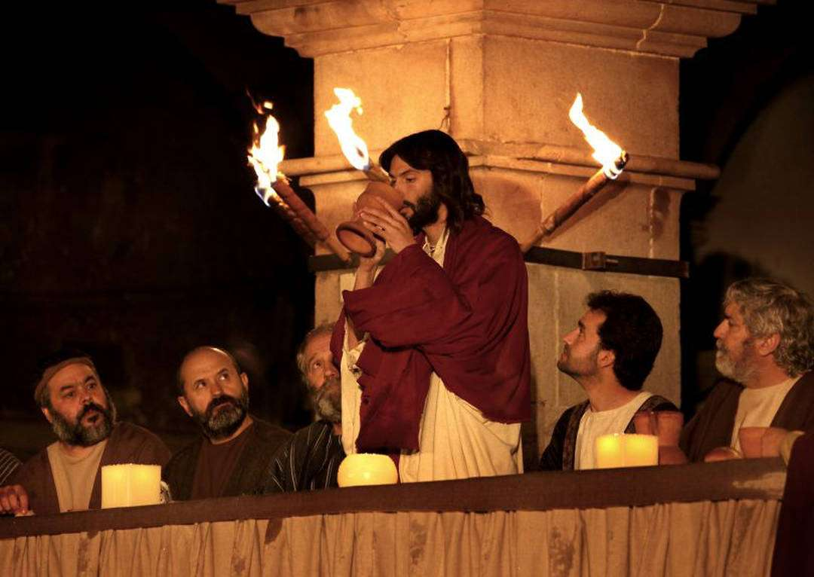
El Centro de Interpretación de la Pasión Viviente permite conocer todos los aspectos de este peculiar Vía Crucis.

Slide 35
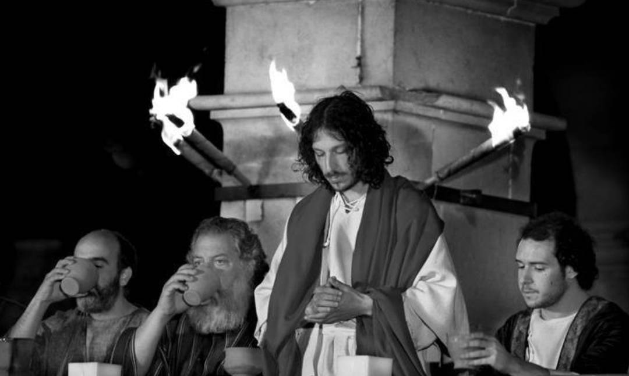
Los habitantes de Balmaseda y cuantos visitantes se acerquen este Viernes Santo, vibrarán con la representación de su Pasión Viviente.

Slide 36
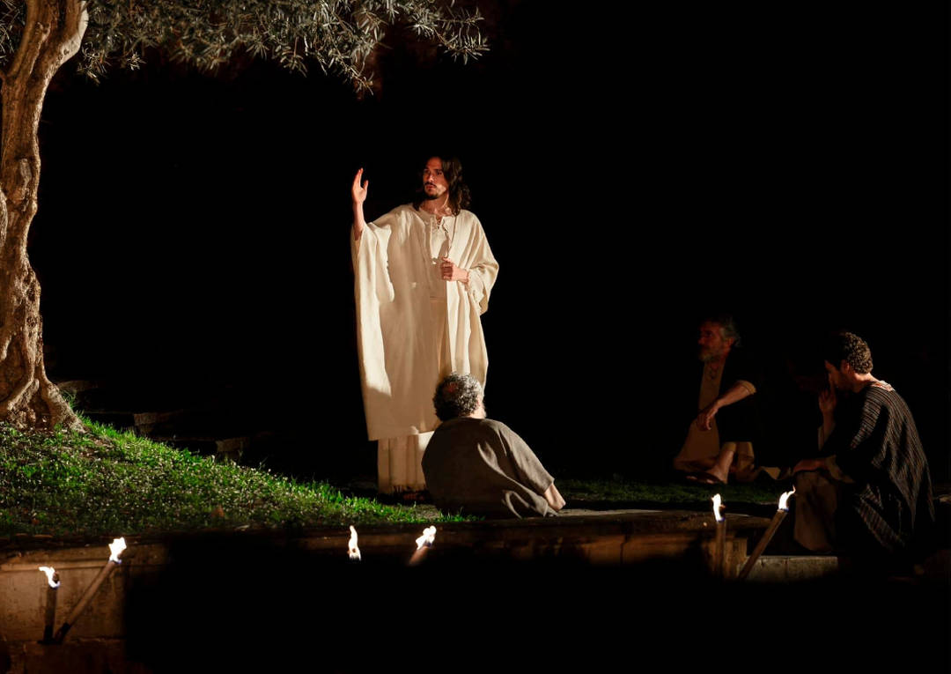
Miles de personas han arropado nuevamente a los 350 voluntarios del municipio que representan acompañados por el buen tiempo, las distintas estaciones que conforman la Pasión de Cristo hasta su crucifixión en el Calvario.

Slide 37
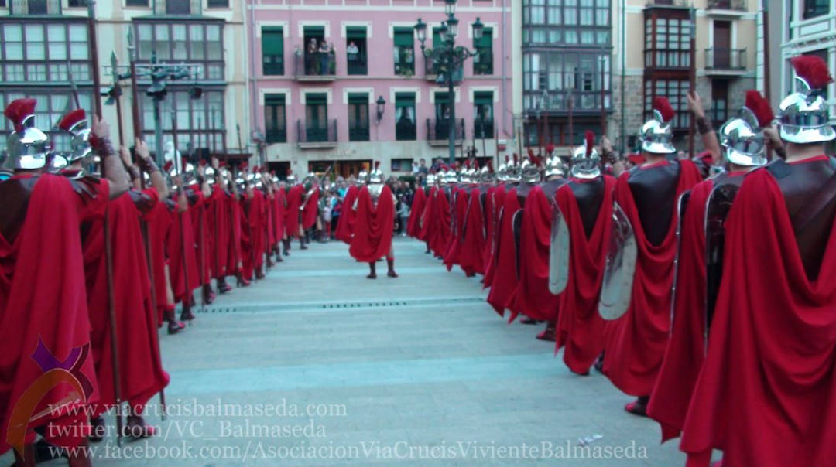
Uno de los actos de Semana Santa más populares y multitudinarios en Euskadi. La representación ha incorporado este año, como novedad, con una subida de penitentes al monte Kolitza

Slide 38
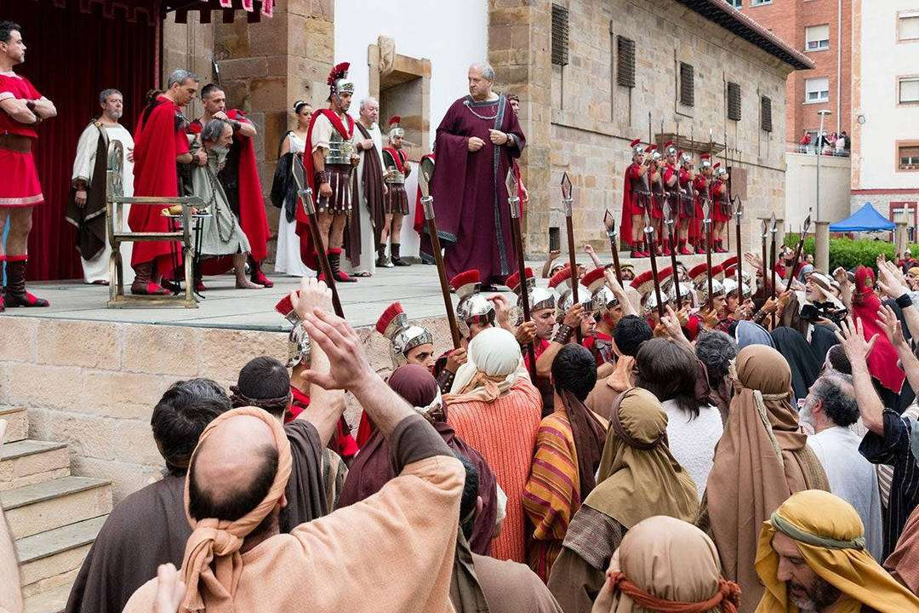
Se ha recreado el origen de la Pasión Viviente, que se remontaría a las procesiones penitenciales que a partir del siglo XVI se realizaban a dicho monte, en agradecimiento a San Roque por haber librado a la villa encartada de la peste.

Slide 39
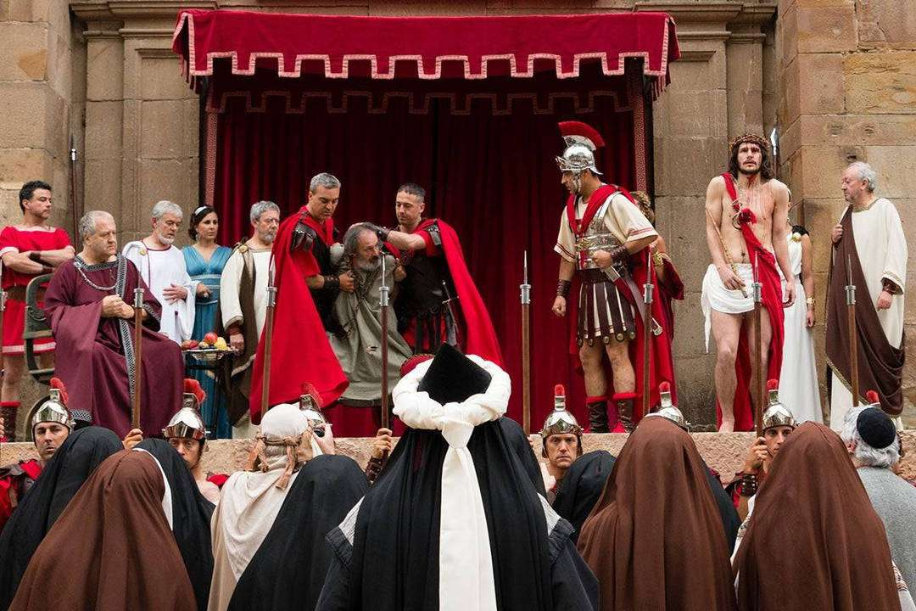
Como en años anteriores, los actos de la Pasión Viviente comenzarán en la noche del Jueves Santo, con una representación más íntima en la que sólo participan los vecinos del municipio, del Concilio de los Sacerdotes y el Juicio de Jesús ante éstos, así como la Última Cena.

Slide 40
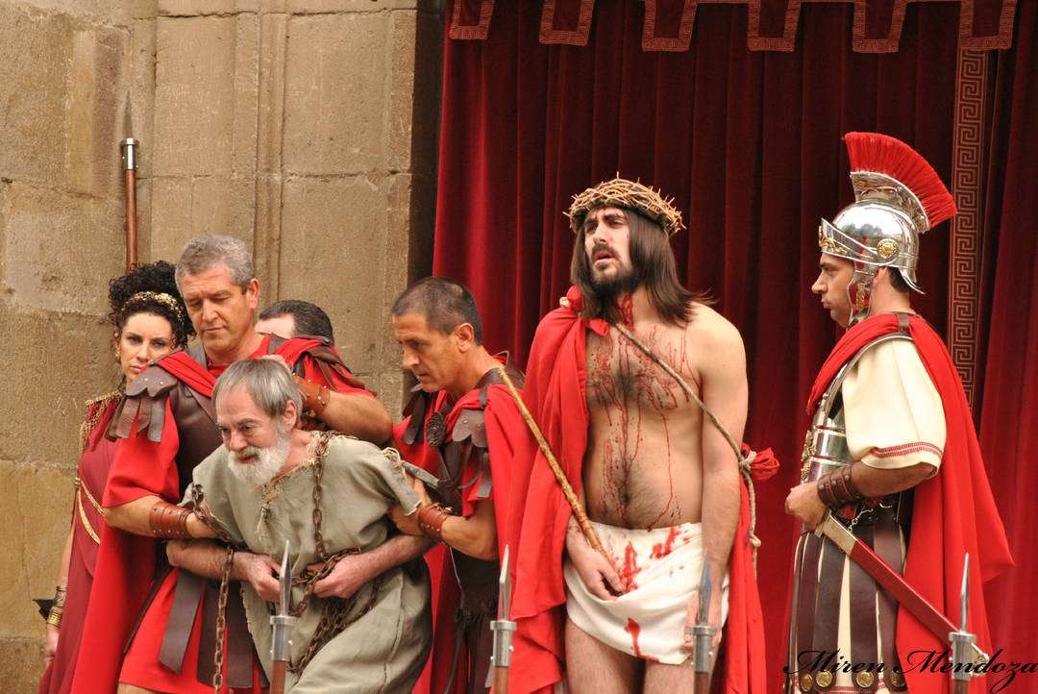
Este Viernes Santo tendrán lugar los actos más populares y multitudinarios de la Pasión como es la representación del Juicio ante Pilatos, y el posterior Vía Crucis que recorrerá las principales calles de la villa.

Slide 41
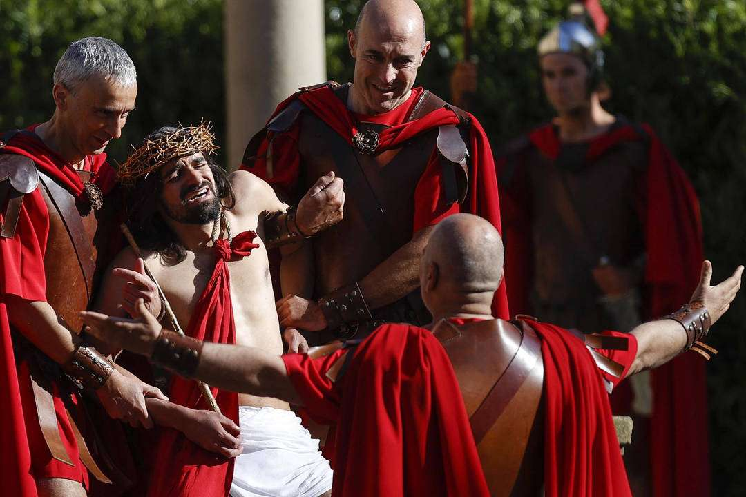
Y concluirá junto al frontón con la crucifixión de Jesús de Nazaret, a quien este año ha dado vida Rubén Vadillo, arquitecto de 32 años.

Slide 42
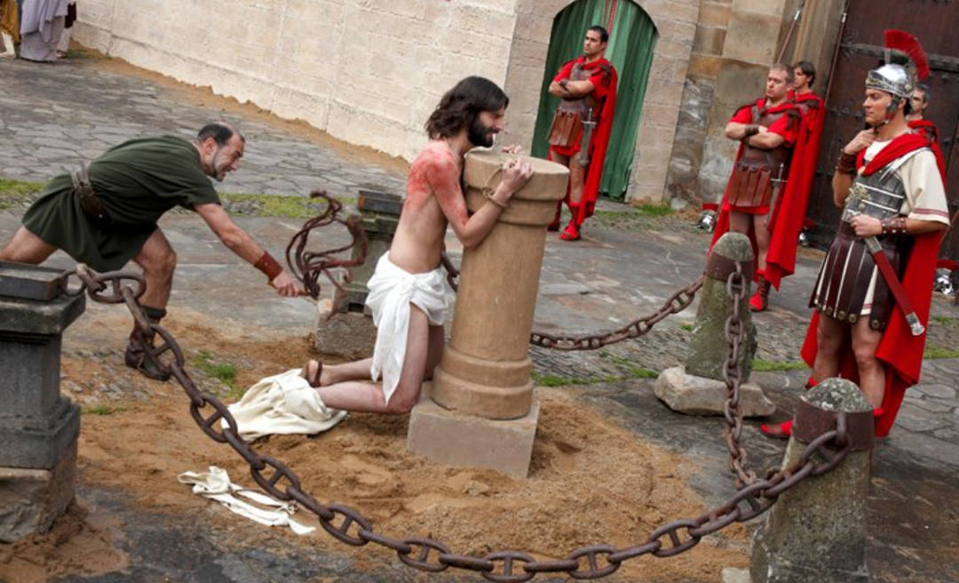
Numerosas familias de vecinos con niños asisten alegres y aliviados a la representación del Vía Crucis, en la que los protagonistas se esfuerzan un año más en imprimir realismo a las escenas.

Slide 43
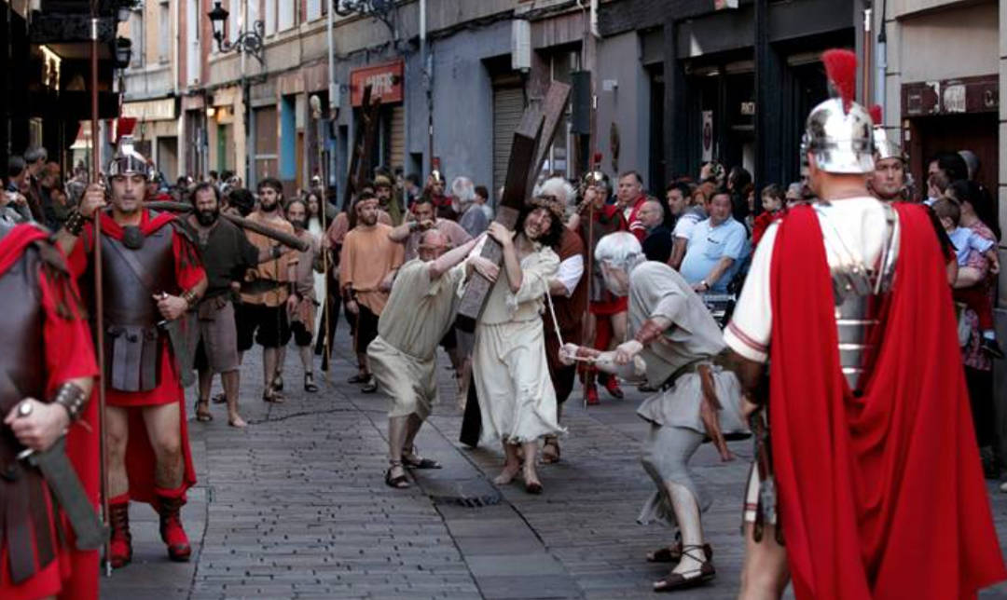
En la preparación y ejecución de la representación religiosa, llevada a cabo por la Asociación Vía Crucis de Balmaseda, participan alrededor de medio millar de personas, de las cuales 350 se encargan de dar vida a los numerosos personajes de la representación.

Slide 44
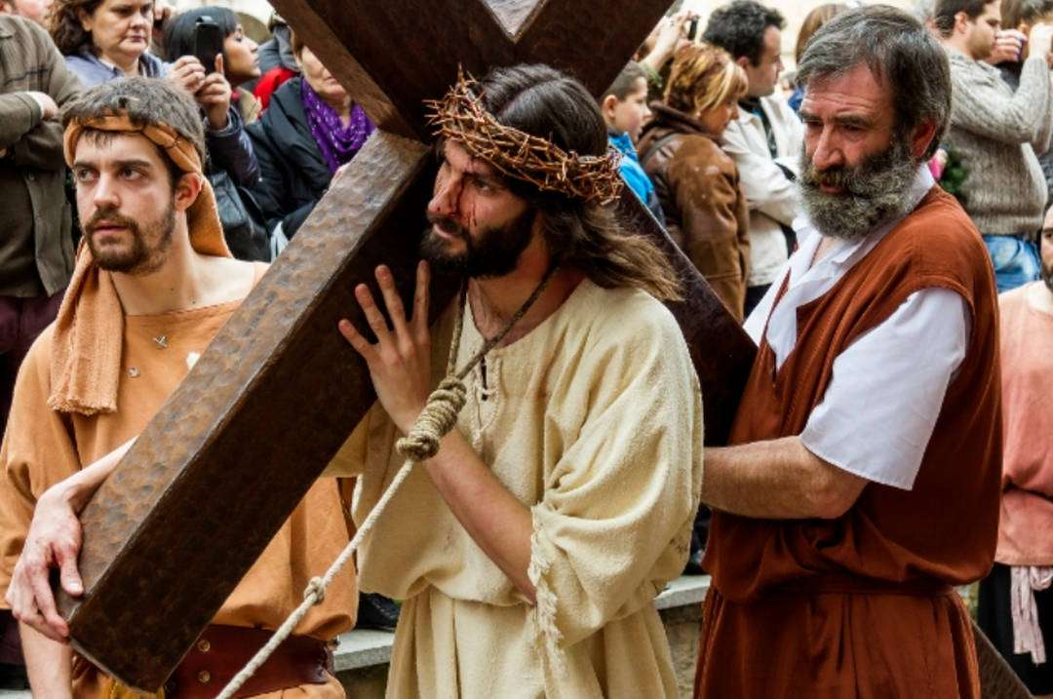
El diario ABC la considera “la mejor Pasión Viviente de España”. La tradición se remonta al siglo XIX. Cada Semana Santa, el pueblo de Balmaseda (Vizcaya) escenifica los últimos dos días de la vida de Cristo.

Slide 45
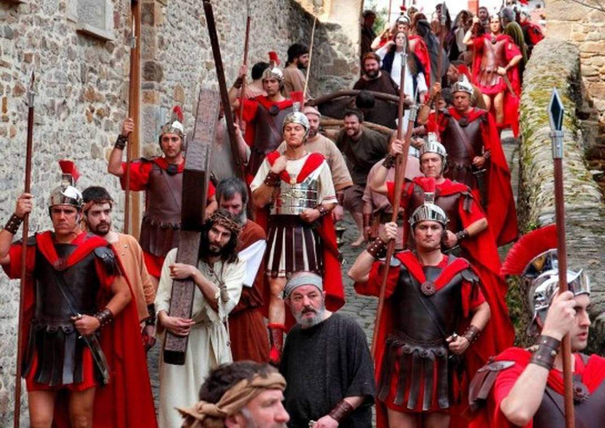
La acción comienza el Jueves Santo a las 19 horas con los pasos de romanos y penitentes por el centro del pueblo. Por la noche, se representa la Última Cena, la oración en el huerto de Getsemaní y el apresamiento de Jesús por parte de los romanos.

Slide 46
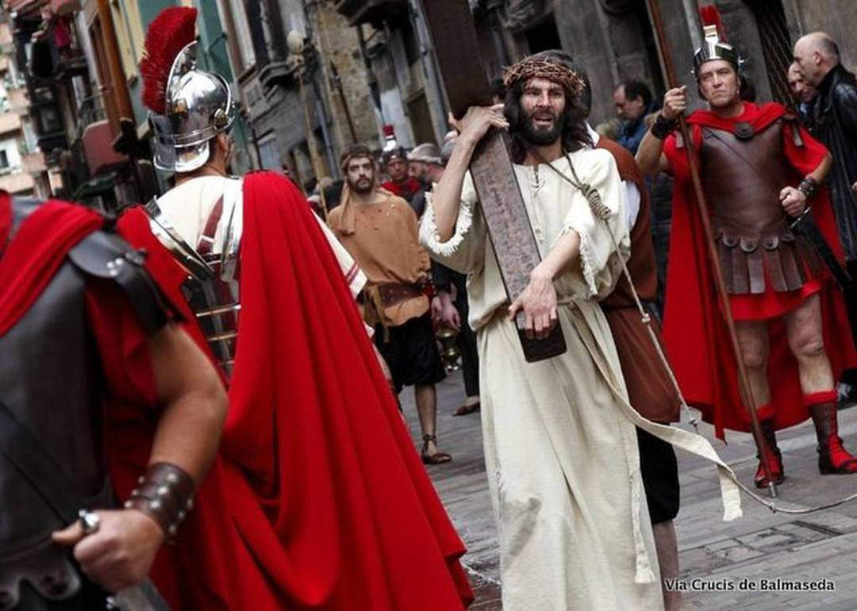
Se representa el juicio por parte de Poncio Pilato, la liberación de Barrabás y el encuentro con María Magdalena. Sobre las 10 de la mañana, el casco antiguo de Balmaseda se convierte en Jerusalén para representar la Pasión.

Slide 47
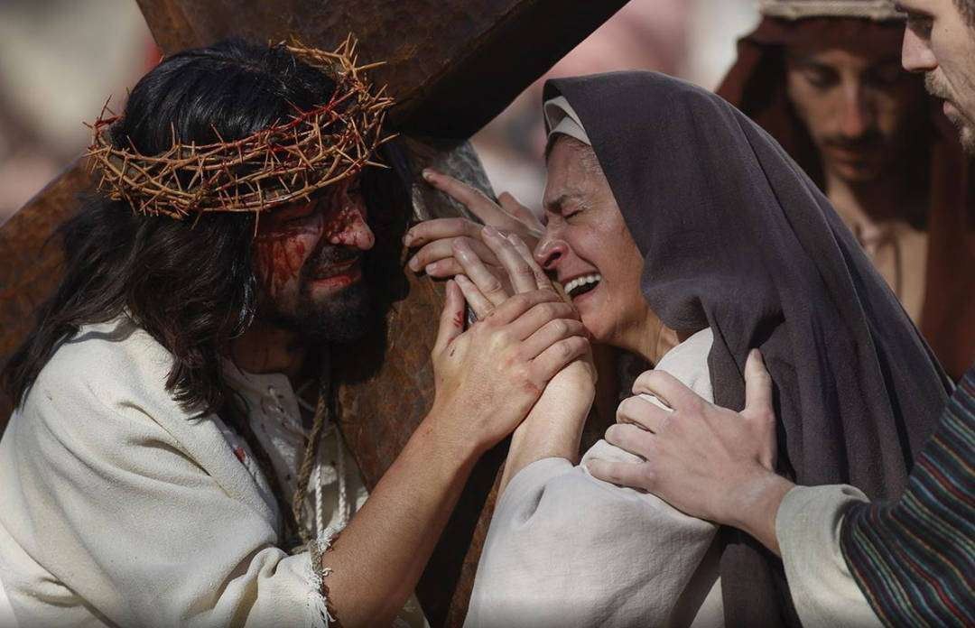
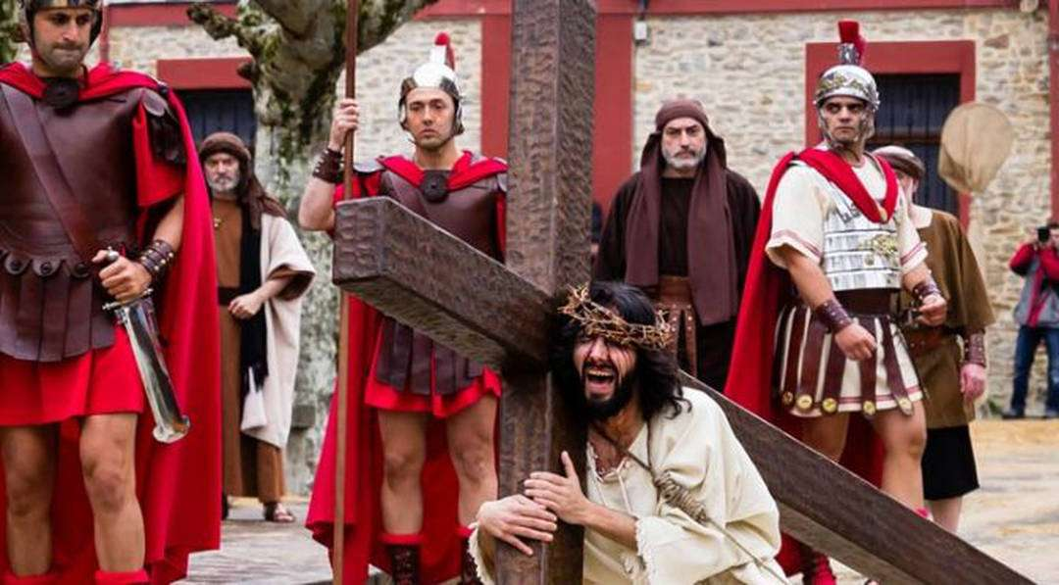
A cuestas con la cruz, Jesús sufre el calvario de recorrer las calles de Jerusalén hasta el Gólgota. Ahí será, finalmente, crucificado. Hasta los pies de la cruz llegan María Magdalena, la Virgen María, la Verónica y los Apóstoles.
Esa misma noche, la Guardia Romana escolta en un silencio sepulcral los pasos del Cristo y la Dolorosa hasta el cementerio.

Slide 48

Balmaseda se define como “una villa celosa de sus tradiciones”. Según la tradición oral, las primeras peregrinaciones de caracter penitencial datan del siglo XVI. La primera procesión documentada se remonta a 1771.

Slide 49

Desde entonces, la tradición de la Pasión Viviente se ha mantenido y renovado, incorporando nuevos personajes y pasajes bíblicos. Todo el pueblo se vuelca en esta fiesta imprescindible en la Semana Santa vasca.

Slide 50

Más de 600 personas participan en la función, de las que cerca de 300 son actores. La fiesta recibe la friolera de 50.000 visitantes cada año. También la prensa internacional ha quedado prendada con el Via Crucis de Balmaseda.

Slide 51

Por su realismo y crudeza. Por la devoción que muestra este pueblo vasco todos los años en la representación de la Semana Santa.

Slide 52

La imagen de las diferentes cofradías o hermandades religiosas acompañando a los diferentes pasos de Cristo o la Virgen no deja de ser un paisaje habitual que inmediatamente asociamos a las fechas en las que, según el calendario cristiano, se conmemora la pasión, muerte y
resurrección de Jesús de Nazaret.

Slide 53

Desde el momento de la aprehensión de Jesucristo hasta el de su crucifixión y sepultura. La localidad vizcaína de Balmaseda alardea, por méritos propios, de tener una de las Pasiones vivientes más espectaculares y tradicionales de la geografía ibérica.

Slide 54

Pero existen ciertas poblaciones que, además de las dichas y consabidas procesiones, se lanzan a la calle para representar, con actores de carne y hueso, habitualmente vecinos del mismo pueblo, los diferentes pasos que componen el Vía Crucis.

Slide 55

El Viernes Santo, desde las 9:30 de la mañana, se inicia con el juicio ante Pilatos, la flagelación y el recorrido del resto de estaciones hasta la novena, que es la tercera caída. Atravesado el Puente Viejo, se llega al escenario en el que está preparado todo para la crucifixión y muerte de Jesús, junto a los dos ladrones que le acompañaban, para terminar con el descenso de la cruz y traslado al sepulcro.

Slide 56
Música Enlazada
Títulos:
- Vientos del alma
- Sermón en el Monte Galileo
- Mary goes to Jesús
- Jesús de Nazret

Slide 57







¿Te ha gustado?
Puedes ver más entrando
Aquí
Además puedes recibir powerpoints en tu correo electrónico suscribiéndote aquí:

